Slide 1
과목_학년학기_단원 | suh_p_0401_06
차시명 | 07 생활 속에서 규칙적인 계산식을 찾아볼까요
파일명 | suh_p_0401_06_0007
검토 | 담당
수학팀 | 김윤희
문서 HISTORY
번호 | 버전 | 문서 작성일 | 내용 비고 | 작성자 (내선번호) | 검토자
1 | V 1.0 | 2022.03.02 | 문서 발생 | 김예인
2 | V 1.0 | 2022.03.14 | 1차 검수 |  | 김윤희
3 | V 2.0 | 2022.03.21 | 2차 검수 |  | 김예림
4 | V 3.0 | 2022.03.25 | 문서 수정 | 김윤희
5
6
7
8
9
10
11

Slide 2
학습 단계 | 자료명 |  | 프레임 수 | 교과서 정보 | 파일명 | 자료 형태
도입 | 애니 | [도입 애니메이션] 아이샤의 도움 | 1 | 수학 136~137쪽, 수학 익힘 90~91쪽 | suh_p_0401_06_0007_101_1.html | Html5(애니)
도입 | 생각 열기 | [생각 열기] 보물 금고 안에 있는 달력 살펴보기 | 1 | 수학 136쪽, 수학 익힘 90~91쪽 | suh_p_0401_06_0007_102_1.html | Html5
도입 | 학습 목표 | 이번 시간에 배울 내용 | 1 |  | suh_p_0401_06_0007_103_1.html | Html5
전개 | 다지기 1 | [다지기 1] 가로, 세로 방향에서 규칙적인 계산식 찾기 | 1 | 수학 136~137쪽, 수학 익힘 90~91쪽 | suh_p_0401_06_0007_201_1.html | Html5
전개 | 다지기 2 | [다지기 2] 여러 방향에서 규칙적인 계산식 찾기 | 1 | 수학 137쪽, 수학 익힘 90~91쪽 | suh_p_0401_06_0007_202_1.html | Html5
전개 | 키우기 | [키우기] 실생활에서 규칙적인 계산식 찾아보기 | 1 | 수학 137쪽, 수학 익힘 90~91쪽 | suh_p_0401_06_0007_203_1.html | Html5
정리 | 핵심 정리 | 핵심 정리 | 1 |  | suh_p_0401_06_0007_301_1.html | Html5
정리 | 차시 예고 | 다음 시간에 배울 내용 | 1 |  | suh_p_0401_06_0007_302_1.html | Html5
평가 | 확인 문제 | 확인 문제 | 1 |  | suh_p_0401_06_0007_401_1.html | Html5
선택 활동 | 창의 융합 | [창의·융합 자료] 승강기 번호판에서 규칙 찾기 | 1 |  | suh_p_0401_06_0007_402_1.html | Html5(애니)
총 프레임 수 |  |  | 10

Slide 3

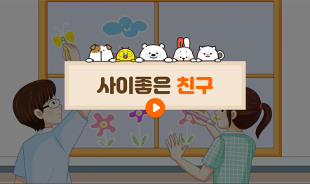
4-1
6. 규칙 찾기
suh_p_0401_06_0007_101_1
07 생활 속에서 규칙적인 계산식을 찾아볼까요
Θ Description & Function
[애니 DVD 개발물]
박만구 수학 4-1 지도서\app\resource\contents\lesson06\ops\lesson06\video
[애니 게이트 참고 화면]
1. 단어 설명 팝업창 (다음 슬라이드)
아이샤의 도움
#1
애니 파일명 | mm_41_6_05_02_01_ani.mp4

Slide 4
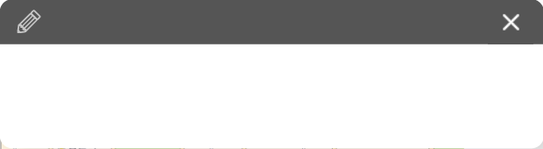
4-1
6. 규칙 찾기
suh_p_0401_06_0007_101_1
07 생활 속에서 규칙적인 계산식을 찾아볼까요
Θ Description & Function
<단어 설명 팝업창 나올 때의 화면>
아이샤의 도움
아이샤
광명 동굴 마스코트인 요정의 이름

Slide 5
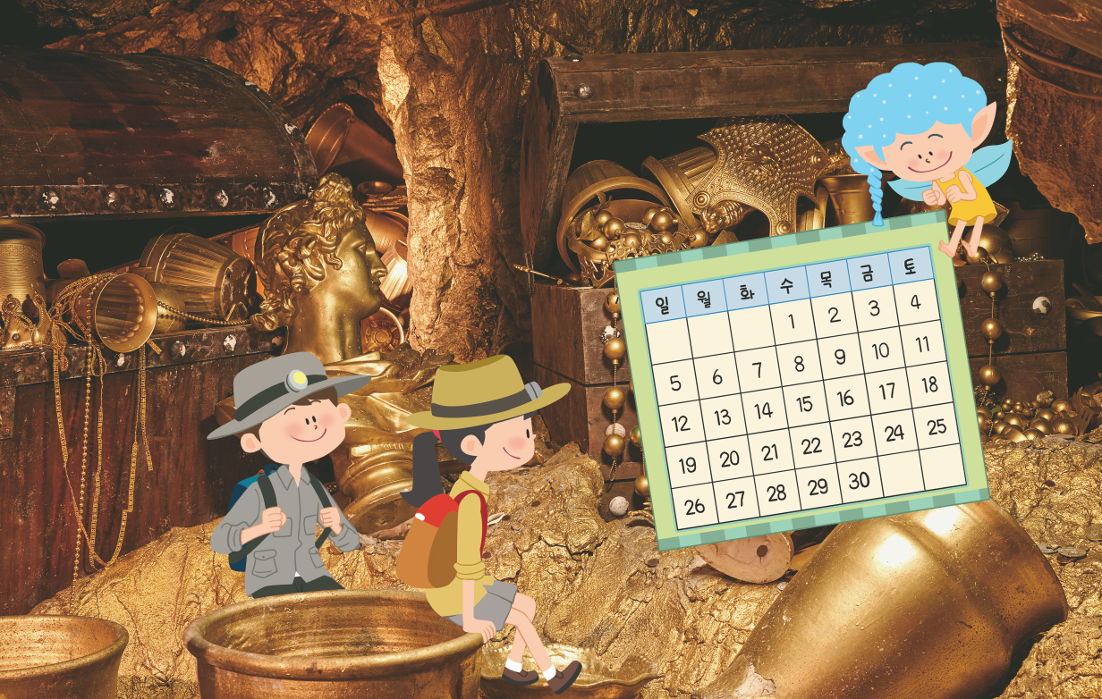

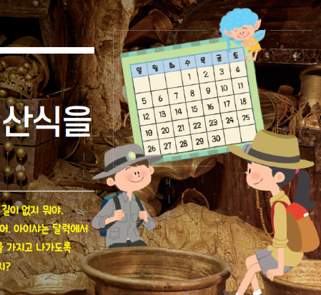


4-1
6. 규칙 찾기
suh_p_0401_06_0007_102_1
07 생활 속에서 규칙적인 계산식을 찾아볼까요
Θ Description & Function
다음 그림의 상황에 대하여 이야기해 봅시다.
탭 이벤트
확대 버튼 및 풀 팝업창(다음 슬라이드)
답 칸 클릭하면 답 나타남. 정답 확인 버튼은 정답 가리기로 토글 됨.
하단의 교과서 그림처럼 남아 여아 위치 이동 및 좌우 반전
#1
물음 1
물음 2
보물 금고에는 무엇이 있나요?
보물이 있습니다.
요정이 있습니다.
달력이 있습니다.
#4
#2
#3
삽화 파일명 | SA41606.psd 수학 4－1_이미지원본\교과서\124143초수학교과서4－1－6\Links

Slide 6

4-1
6. 규칙 찾기
suh_p_0401_06_0007_102_1
07 생활 속에서 규칙적인 계산식을 찾아볼까요
ㅏ
Θ Description & Function
< 확대 버튼 클릭 시 나타나는 화면>
하단의 교과서 그림처럼 남아 여아 위치 이동 및 좌우 반전
#1

Slide 7
4-1
6. 규칙 찾기
suh_p_0401_06_0007_102_1
07 생활 속에서 규칙적인 계산식을 찾아볼까요
Θ Description & Function
다음 그림의 상황에 대하여 이야기해 봅시다.
답 칸 클릭하면 답 나타남. 정답 확인 버튼은 정답 가리기로 토글 됨.
물음 1
물음 2
달력에는 어떤 규칙이 있나요?
일주일 씩 표시되어 있습니다.
주먹을 쥐면, 뼈가 있는 달은 31일, 들어간 달은 30일입니다. 단, 2월은 28일 또는 29일입니다.
#1

Slide 8
4-1
6. 규칙 찾기
suh_p_0401_06_0007_103_1
07 생활 속에서 규칙적인 계산식을 찾아볼까요
Θ Description & Function
#1
[이번 시간에 배울 내용]
1
이번 시간에는 무엇을 배울까요?
계산식의 규칙을 이해할 수 있습니다.
규칙적인 계산식을 찾을 수 있습니다.

Slide 9
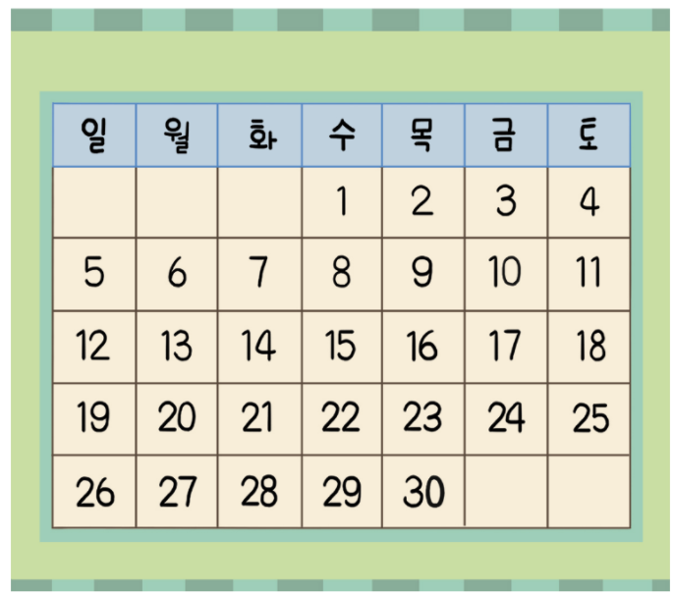


4-1
6. 규칙 찾기
suh_p_0401_06_0007_201_1
07 생활 속에서 규칙적인 계산식을 찾아볼까요
Θ Description & Function
달력에서 규칙적인 계산식을 찾아봅시다.
탭 이벤트
답 칸 클릭하면 답 나타남. 정답 확인 버튼은 정답 가리기로 토글 됨.
더 알아보기 버튼 풀 팝업창(다음 슬라이드)
#1
물음 1
물음 2
달력의 가로 배열에서 규칙적인 계산식을 찾아보세요.
5＋1＝6, 6＋1＝7
#3
#2
7＋1＝8, 8＋1＝9
삽화 파일명 | img_01.png 박만구 수학 4-1 지도서\app\resource\contents\lesson06\ops\lesson06\images\mm_41_6_05_03_01

Slide 10

4-1
6. 규칙 찾기
suh_p_0401_06_0007_201_1
07 생활 속에서 규칙적인 계산식을 찾아볼까요
Θ Description & Function
<더 알아보기 버튼 클릭하면 나타나는 화면>
1. 답 칸 클릭하면 답 공개 됨. 정답 확인 버튼은 정답 가리기로 토글 됨.
달력의 가로 배열에는 어떤 규칙이 있나요?
한 칸 오른쪽으로 갈수록 1씩 커집니다.
#1
한 칸 왼쪽으로 갈수록 1씩 작아집니다.

Slide 11
4-1
6. 규칙 찾기
suh_p_0401_06_0007_201_1
07 생활 속에서 규칙적인 계산식을 찾아볼까요
Θ Description & Function
달력에서 규칙적인 계산식을 찾아봅시다.
답 칸 클릭하면 답 나타남. 정답 확인 버튼은 정답 가리기로 토글 됨.
더 알아보기 풀 팝업창 (다음 슬라이드)
물음 1
물음 2
달력의 세로 배열에서 규칙적인 계산식을 찾아보세요.
5＋7＝12, 12＋7＝19,
#2
#1
8＋7＝15, 16＋7＝23

Slide 12
4-1
6. 규칙 찾기
suh_p_0401_06_0007_201_1
07 생활 속에서 규칙적인 계산식을 찾아볼까요
Θ Description & Function
<더 알아보기 버튼 클릭하면 나타나는 화면>
1. 답 칸 클릭하면 답 공개 됨. 정답 확인 버튼은 정답 가리기로 토글 됨.
달력의 세로 배열에는 어떤 규칙이 있나요?
한 칸 내려가면 7씩 커집니다.
#1
한 칸 올라가면 7씩 작아집니다.

Slide 13





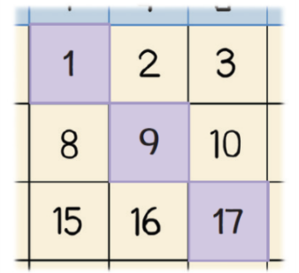






4-1
6. 규칙 찾기
suh_p_0401_06_0007_202_1
07 생활 속에서 규칙적인 계산식을 찾아볼까요
Θ Description & Function
달력에서 규칙적인 계산식을 더 찾아봅시다.
이너 탭
지니프렌즈 캐릭터 사용(보니) 말줄임 버튼 클릭하면 내레이션과 말풍선 나타남(다음 슬라이드)
꾸러미 12
의 달력에 과 , 을 각각 올려놓고 규칙적인 계산식을 찾아 보세요.
내레이션: 보니 캐릭터(여)
suh_p_0401_06_0007_202_1
모양을 달력 어디에 놓든지 규칙적인 계산식을 찾을 수 있어.
1＋17＝9×2
#2
#1
삽화 파일명 | img_01.svg / ico_dd_01.svg / ico_dd_02.svg / ico_dd_03.svg 박만구 수학 4-1 지도서\app\resource\contents\lesson06\ops\lesson06\images\mm_41_6_05_04_01

Slide 14
4-1
6. 규칙 찾기
suh_p_0401_06_0007_202_1
07 생활 속에서 규칙적인 계산식을 찾아볼까요
Θ Description & Function
달력에서 규칙적인 계산식을 더 찾아봅시다.
<말줄임 버튼 클릭하면 나타나는 화면>
꾸러미 12
의 달력에 과 , 을 각각 올려놓고 규칙적인 계산식을 찾아 보세요.
을 달력 어디에 놓든지 규칙적인 계산식을 찾을 수 있어.
내레이션: 보니 캐릭터(여)
suh_p_0401_06_0007_202_1
모양을 달력 어디에 놓든지 규칙적인 계산식을 찾을 수 있어.
1＋17＝9×2

Slide 15





4-1
6. 규칙 찾기
suh_p_0401_06_0007_202_1
07 생활 속에서 규칙적인 계산식을 찾아볼까요
Θ Description & Function
달력에서 규칙적인 계산식을 더 찾아봅시다.
1. 답 칸 클릭하면 답 공개. 정답 확인 버튼은 정답 가리기로 토글 됨.
꾸러미 12
의 달력에 과 , 을 각각 올려놓고 규칙적인 계산식을 찾아보세요.
2＋18＝10×2, 6＋22＝14×2, 12＋28＝20×2
2＋8＋10＋16＝9×4, 10＋16＋17＋18＋24＝17×5
1＋3＋15＋17＝9×4, 2＋4＋10＋16＋18＝10×5
#1
삽화 파일명 | ico_dd_01.svg / ico_dd_02.svg / ico_dd_03.svg / img_02.svg 박만구 수학 4-1 지도서\app\resource\contents\lesson06\ops\lesson06\images\mm_41_6_05_04_01

Slide 16
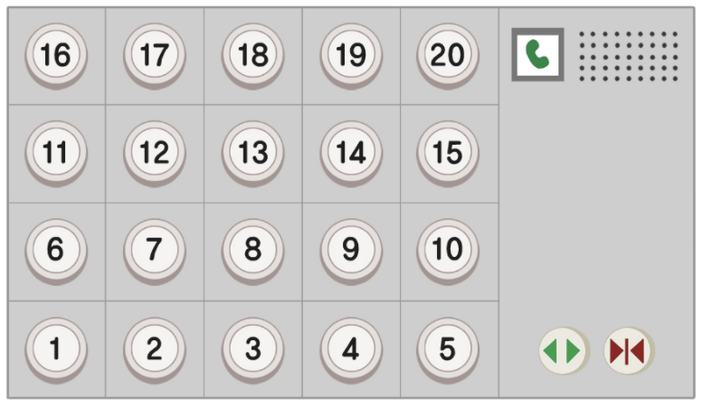
4-1
6. 규칙 찾기
suh_p_0401_06_0007_203_1
07 생활 속에서 규칙적인 계산식을 찾아볼까요
Θ Description & Function
승강기 번호판에 과 , 을 올려놓고 규칙적인 계산식을 찾아봅시다.
1. 이너 탭
꾸러미 12
#1
#1
삽화 파일명 | img_01.png 박만구 수학 4-1 지도서\app\resource\contents\lesson06\ops\lesson06\images\mm_41_6_05_05_01

Slide 17
4-1
6. 규칙 찾기
suh_p_0401_06_0007_203_1
07 생활 속에서 규칙적인 계산식을 찾아볼까요
Θ Description & Function
승강기 번호판에 과 , 을 올려놓고 규칙적인 계산식을 찾아봅시다.
1. 답 칸 클릭하면 답 공개. 정답 확인 버튼은 정답 가리기로 토글 됨.
꾸러미 12
5＋13＝9×2
8＋12＋13＋14＋18＝13×5
1＋3＋7＋11＋13＝7×5
#1
삽화 파일명 | img_02.svg 박만구 수학 4-1 지도서\app\resource\contents\lesson06\ops\lesson06\images\mm_41_6_05_05_01

Slide 18
4-1
6. 규칙 찾기
suh_p_0401_06_0007_301_1
07 생활 속에서 규칙적인 계산식을 찾아볼까요
Θ Description & Function
핵심 정리
기존 개발물 활용
https://cdata2.tsherpa.co.kr/tsherpa/MultiMedia/Flash/2020/curri/index.html?flashxmlnum=yuni4856&classa=A8-C1-41-MM-MM-04-07-07-0-0-0-0&classno=MM_41_04/suh_0401_06_0007/suh_0401_06_0007_301_1.html
[ 규칙적인 계산식 찾아보기 ]
510 | 520 | 530 | 540
410 | 420 | 430 | 440
규칙적인 계산식을 찾을 수 있습니다.
510＋420＝520＋410
520＋430＝530＋
530＋440＝540＋430
420

Slide 19



4-1
6. 규칙 찾기
suh_p_0401_06_0007_302_1
07 생활 속에서 규칙적인 계산식을 찾아볼까요
Θ Description & Function
[다음 시간에 배울 내용]
준비물 클릭 시 박스 나타남. 엑스 버튼으로 닫기.
#1
1
다음 시간에는 무엇을 배울까요?
풀어 보고 확인하고
138~139쪽
92쪽
#2
계산기

Slide 20
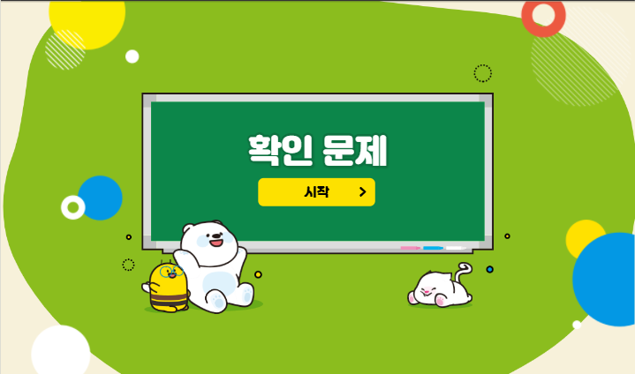

4-1
6. 규칙 찾기
suh_p_0401_06_0007_401_1
07 생활 속에서 규칙적인 계산식을 찾아볼까요
Θ Description & Function
#1
[확인 문제] 게이트
활동지 다운로드 버튼. 다운로드 되는 파일은 (4-1-6)형성평가2_07차시.hwp
#2

Slide 21


4-1
6. 규칙 찾기
suh_p_0401_06_0007_401_1
07 생활 속에서 규칙적인 계산식을 찾아볼까요
Θ Description & Function
문제 1
문제 2
문제 3
문제 4
문제 5
문제 6
문제 7
문제 8
활동지 다운로드 버튼. 다운로드 되는 파일은 (4-1-6)형성평가2_07차시.hwp (1~3번)
풀이 확인 버튼 팝업창(다음 슬라이드)
답 칸 클릭하면 답 나타남. 정답 확인 버튼은 정답 가리기로 토글 됨.
달력의 색칠된 곳에 있는 수를 한 번씩만 이용하여 만든 규칙적인 계산식을 보고, 안에 알맞은 수를 써넣으시오.
일 | 월 | 화 | 수 | 목 | 금 | 토
1 | 2 | 3 | 4 | 5 | 6 | 7
8 | 9 | 10 | 11 | 12 | 13 | 14
15 | 16 | 17 | 18 | 19 | 20 | 21
22 | 23 | 24 | 25 | 26 | 27 | 28
29 | 30 | 31
9 ＋ ＝ 10
23 ＋ ＝ 30
19 – 12 ＝
28 – 27 ＝
1
7
7
1
#1
#2
#3

Slide 22
4-1
6. 규칙 찾기
suh_p_0401_06_0007_401_1
07 생활 속에서 규칙적인 계산식을 찾아볼까요
Θ Description & Function
문제 1
문제 2
문제 3
문제 4
문제 5
문제 6
문제 7
문제 8
<풀이 확인 버튼 클릭하면 나타나는 화면>
달력의 색칠된 곳에 있는 수를 한 번씩만 이용하여 만든 규칙적인 계산식을 보고, 안에 알맞은 수를 써넣으시오.
일 | 월 | 화 | 수 | 목 | 금 | 토
1 | 2 | 3 | 4 | 5 | 6 | 7
8 | 9 | 10 | 11 | 12 | 13 | 14
15 | 16 | 17 | 18 | 19 | 20 | 21
22 | 23 | 24 | 25 | 26 | 27 | 28
29 | 30 | 31
9 ＋ ＝ 10
23 ＋ ＝ 30
19 – 12 ＝
28 – 27 ＝
1
풀이
7
7
1
달력에 있는 두 수에서 규칙을 찾아 계산식을 만들 수 있습니다.

Slide 23
4-1
6. 규칙 찾기
suh_p_0401_06_0007_401_1
07 생활 속에서 규칙적인 계산식을 찾아볼까요
Θ Description & Function
문제 1
문제 2
문제 3
문제 4
문제 5
문제 6
문제 7
문제 8
활동지 다운로드 버튼. 다운로드 되는 파일은 (4-1-6)형성평가2_07차시.hwp (1~3번)
풀이 확인 버튼 팝업창(다음 슬라이드)
답 칸 클릭하면 답 나타남. 정답 확인 버튼은 정답 가리기로 토글 됨.
달력의 색칠된 곳에 있는 수를 한 번씩만 이용하여 만든 규칙적인 계산식을 보고, 안에 알맞은 수를 써넣으시오.
일 | 월 | 화 | 수 | 목 | 금 | 토
1 | 2 | 3 | 4 | 5 | 6 | 7
8 | 9 | 10 | 11 | 12 | 13 | 14
15 | 16 | 17 | 18 | 19 | 20 | 21
22 | 23 | 24 | 25 | 26 | 27 | 28
29 | 30 | 31
2＋4＝3×
8＋ ＝15×2
7＋21＝ ×2
＋26＝25×2
2
22
14
24
#1
#2
#3

Slide 24
4-1
6. 규칙 찾기
suh_p_0401_06_0007_401_1
07 생활 속에서 규칙적인 계산식을 찾아볼까요
Θ Description & Function
문제 1
문제 2
문제 3
문제 4
문제 5
문제 6
문제 7
문제 8
<풀이 확인 버튼 클릭하면 나타나는 화면>
달력의 색칠된 곳에 있는 수를 한 번씩만 이용하여 만든 규칙적인 계산식을 보고, 안에 알맞은 수를 써넣으시오.
일 | 월 | 화 | 수 | 목 | 금 | 토
1 | 2 | 3 | 4 | 5 | 6 | 7
8 | 9 | 10 | 11 | 12 | 13 | 14
15 | 16 | 17 | 18 | 19 | 20 | 21
22 | 23 | 24 | 25 | 26 | 27 | 28
29 | 30 | 31
2＋4＝3×
8＋ ＝15×2
7＋21＝ ×2
＋26＝25×2
2
풀이
22
14
달력에 있는 세 수에서 규칙을 찾아 계산식을 만들 수 있습니다.
24

Slide 25
4-1
6. 규칙 찾기
suh_p_0401_06_0007_401_1
07 생활 속에서 규칙적인 계산식을 찾아볼까요
Θ Description & Function
문제 1
문제 2
문제 3
문제 4
문제 5
문제 6
문제 7
문제 8
활동지 다운로드 버튼. 다운로드 되는 파일은 (4-1-6)형성평가2_07차시.hwp (1~3번)
풀이 확인 버튼 팝업창(다음 슬라이드)
답 칸 클릭하면 답 나타남. 정답 확인 버튼은 정답 가리기로 토글 됨.
달력의 색칠된 곳에 있는 수를 한 번씩만 이용하여 만든 규칙적인 계산식을 보고, 안에 알맞은 수를 써넣으시오.
일 | 월 | 화 | 수 | 목 | 금 | 토
1 | 2 | 3 | 4 | 5 | 6 | 7
8 | 9 | 10 | 11 | 12 | 13 | 14
15 | 16 | 17 | 18 | 19 | 20 | 21
22 | 23 | 24 | 25 | 26 | 27 | 28
29 | 30 | 31
2＋3＋4＋9＋10＋11＋
16＋17＋18＝10×
8
#1
#2
#3

Slide 26
4-1
6. 규칙 찾기
suh_p_0401_06_0007_401_1
07 생활 속에서 규칙적인 계산식을 찾아볼까요
Θ Description & Function
문제 1
문제 2
문제 3
문제 4
문제 5
문제 6
문제 7
문제 8
<풀이 확인 버튼 클릭하면 나타나는 화면>
달력의 색칠된 곳에 있는 수를 한 번씩만 이용하여 만든 규칙적인 계산식을 보고, 안에 알맞은 수를 써넣으시오.
일 | 월 | 화 | 수 | 목 | 금 | 토
1 | 2 | 3 | 4 | 5 | 6 | 7
8 | 9 | 10 | 11 | 12 | 13 | 14
15 | 16 | 17 | 18 | 19 | 20 | 21
22 | 23 | 24 | 25 | 26 | 27 | 28
29 | 30 | 31
2＋3＋4＋9＋10＋11＋
16＋17＋18＝10×
풀이
8
달력에 있는 여러 수에서 규칙을 찾아 계산식을 만들 수 있습니다.

Slide 27
4-1
6. 규칙 찾기
suh_p_0401_06_0007_401_1
07 생활 속에서 규칙적인 계산식을 찾아볼까요
Θ Description & Function
문제 1
문제 2
문제 3
문제 4
문제 5
문제 6
문제 7
문제 8
기존 개발물 활용(4~8번)
https://cdata2.tsherpa.co.kr/tsherpa/MultiMedia/Flash/2020/curri/index.html?flashxmlnum=yuni4856&classa=A8-C1-41-MM-MM-04-07-07-0-0-0-0&classno=MM_41_04/suh_0401_06_0007/suh_0401_06_0007_401_1.html
2. 풀이 확인 팝업창 (다음 슬라이드)
수 배열표에서 찾은 규칙적인 계산식입니다. 안에 알맞은 수를 써넣으시오.
101 | 102 | 103 | 104 | 105 | 106
201 | 202 | 203 | 204 | 205 | 206
301 | 302 | 303 | 304 | 305 | 306
101＋202＝102＋201
102＋203＝103＋202
103＋204＝104＋203
104＋ ＝105＋ .
205
204
#2

Slide 28
4-1
6. 규칙 찾기
suh_p_0401_06_0007_401_1
07 생활 속에서 규칙적인 계산식을 찾아볼까요
Θ Description & Function
문제 1
문제 2
문제 3
문제 4
문제 5
문제 6
문제 7
문제 8
<풀이 확인 버튼 클릭하면 나타나는 화면>
수 배열표에서 찾은 규칙적인 계산식입니다. 안에 알맞은 수를 써넣으시오.
101 | 102 | 103 | 104 | 105 | 106
201 | 202 | 203 | 204 | 205 | 206
301 | 302 | 303 | 304 | 305 | 306
풀이
101＋202＝102＋201
102＋203＝103＋202
103＋204＝104＋203
104＋ ＝105＋ .
수 배열표에서 만들 수 있는 규칙적인 계산식은 여러 가지가 있습니다.
205
204

Slide 29
4-1
6. 규칙 찾기
suh_p_0401_06_0007_401_1
07 생활 속에서 규칙적인 계산식을 찾아볼까요
Θ Description & Function
문제 1
문제 2
문제 3
문제 4
문제 5
문제 6
문제 7
문제 8
기존 개발물 활용(4~8번)
https://cdata2.tsherpa.co.kr/tsherpa/MultiMedia/Flash/2020/curri/index.html?flashxmlnum=yuni4856&classa=A8-C1-41-MM-MM-04-07-07-0-0-0-0&classno=MM_41_04/suh_0401_06_0007/suh_0401_06_0007_401_1.html
2. 풀이 확인 팝업창 (다음 슬라이드)
수 배열표에서 찾은 규칙적인 계산식입니다. 안에 알맞은 수를 써넣으시오.
101 | 102 | 103 | 104 | 105 | 106
201 | 202 | 203 | 204 | 205 | 206
301 | 302 | 303 | 304 | 305 | 306
101＋201＋301＝201×3
102＋202＋302＝202×3
103＋203＋303＝203 ×3
3
203
#2

Slide 30
4-1
6. 규칙 찾기
suh_p_0401_06_0007_401_1
07 생활 속에서 규칙적인 계산식을 찾아볼까요
Θ Description & Function
문제 1
문제 2
문제 3
문제 4
문제 5
문제 6
문제 7
문제 8
<풀이 확인 버튼 클릭하면 나타나는 화면>
수 배열표에서 찾은 규칙적인 계산식입니다. 안에 알맞은 수를 써넣으시오.
101 | 102 | 103 | 104 | 105 | 106
201 | 202 | 203 | 204 | 205 | 206
301 | 302 | 303 | 304 | 305 | 306
풀이
101＋201＋301＝201×3
102＋202＋302＝202×3
103＋203＋303＝203 ×3
3
수 배열표에서 만들 수 있는 규칙적인 계산식은 여러 가지가 있습니다.
203

Slide 31
4-1
6. 규칙 찾기
suh_p_0401_06_0007_401_1
07 생활 속에서 규칙적인 계산식을 찾아볼까요
Θ Description & Function
문제 1
문제 2
문제 3
문제 4
문제 5
문제 6
문제 7
문제 8
기존 개발물 활용(4~8번)
https://cdata2.tsherpa.co.kr/tsherpa/MultiMedia/Flash/2020/curri/index.html?flashxmlnum=yuni4856&classa=A8-C1-41-MM-MM-04-07-07-0-0-0-0&classno=MM_41_04/suh_0401_06_0007/suh_0401_06_0007_401_1.html
2. 풀이 확인 팝업창 (다음 슬라이드)
수 배열표에서 찾은 규칙적인 계산식입니다. 안에 알맞은 수를 써넣으시오.
301 | 302 | 303 | 304
311 | 312 | 313 | 314
321 | 322 | 323 | 324
331 | 332 | 333 | 334
301＋312＋323＝312× 3
314＋323＋ 332 ＝323×3
3
332
#2

Slide 32

4-1
6. 규칙 찾기
suh_p_0401_06_0007_401_1
07 생활 속에서 규칙적인 계산식을 찾아볼까요
Θ Description & Function
문제 1
문제 2
문제 3
문제 4
문제 5
문제 6
문제 7
문제 8
<풀이 확인 버튼 클릭하면 나타나는 화면>
수 배열표에서 찾은 규칙적인 계산식입니다. 안에 알맞은 수를 써넣으시오.
301 | 302 | 303 | 304
311 | 312 | 313 | 314
321 | 322 | 323 | 324
331 | 332 | 333 | 334
풀이
301＋312＋323＝312× 3
314＋323＋ 332 ＝323×3
수 배열표에서 만들 수 있는 규칙적인 계산식은 여러 가지가 있습니다.
3
332

Slide 33
4-1
6. 규칙 찾기
suh_p_0401_06_0007_401_1
07 생활 속에서 규칙적인 계산식을 찾아볼까요
Θ Description & Function
문제 1
문제 2
문제 3
문제 4
문제 5
문제 6
문제 7
문제 8
기존 개발물 활용(4~8번)
https://cdata2.tsherpa.co.kr/tsherpa/MultiMedia/Flash/2020/curri/index.html?flashxmlnum=yuni4856&classa=A8-C1-41-MM-MM-04-07-07-0-0-0-0&classno=MM_41_04/suh_0401_06_0007/suh_0401_06_0007_401_1.html
2. 풀이 확인 팝업창 (다음 슬라이드)
달력의 색칠된 곳에 있는 수를 한 번씩만 이용하여 만든 규칙적인 계산식을 보고, 안에 알맞은 수를 써넣으시오.
일 | 월 | 화 | 수 | 목 | 금 | 토
1 | 2 | 3 | 4 | 5 | 6 | 7
8 | 9 | 10 | 11 | 12 | 13 | 14
15 | 16 | 17 | 18 | 19 | 20 | 21
22 | 23 | 24 | 25 | 26 | 27 | 28
29 | 30 | 31
16－8＝17－9
18－10＝19－ 11
20－12＝21－ 13
11
13
#2

Slide 34
4-1
6. 규칙 찾기
suh_p_0401_06_0007_401_1
07 생활 속에서 규칙적인 계산식을 찾아볼까요
Θ Description & Function
문제 1
문제 2
문제 3
문제 4
문제 5
문제 6
문제 7
문제 8
<풀이 확인 버튼 클릭하면 나타나는 화면>
달력의 색칠된 곳에 있는 수를 한 번씩만 이용하여 만든 규칙적인 계산식을 보고, 안에 알맞은 수를 써넣으시오.
일 | 월 | 화 | 수 | 목 | 금 | 토
1 | 2 | 3 | 4 | 5 | 6 | 7
8 | 9 | 10 | 11 | 12 | 13 | 14
15 | 16 | 17 | 18 | 19 | 20 | 21
22 | 23 | 24 | 25 | 26 | 27 | 28
29 | 30 | 31
16－8＝17－9
18－10＝19－ 11
20－12＝21－ 13
풀이
11
13
달력에 있는 여러 수에서 규칙을 찾아 계산식을 만들 수 있습니다.

Slide 35
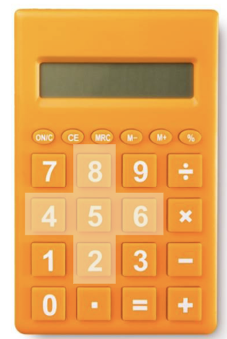



4-1
6. 규칙 찾기
suh_p_0401_06_0007_401_1
07 생활 속에서 규칙적인 계산식을 찾아볼까요
Θ Description & Function
문제 1
문제 2
문제 3
문제 4
문제 5
문제 6
문제 7
문제 8
기존 개발물 활용(4~8번)
https://cdata2.tsherpa.co.kr/tsherpa/MultiMedia/Flash/2020/curri/index.html?flashxmlnum=yuni4856&classa=A8-C1-41-MM-MM-04-07-07-0-0-0-0&classno=MM_41_04/suh_0401_06_0007/suh_0401_06_0007_401_1.html
2. 풀이 확인 팝업창 (다음 슬라이드)
계산기를 보고 조건을 만족하는 수를 찾아보시오.
안에 있는 수 중의 하나입니다.
안에 있는 5개의 수의 합을 5로 나눈 몫과 같습니다.
5
#2

Slide 36
4-1
6. 규칙 찾기
suh_p_0401_06_0007_401_1
07 생활 속에서 규칙적인 계산식을 찾아볼까요
Θ Description & Function
문제 1
문제 2
문제 3
문제 4
문제 5
문제 6
문제 7
문제 8
<풀이 확인 버튼 클릭하면 나타나는 화면>
계산기를 보고 조건을 만족하는 수를 찾아보시오.
안에 있는 수 중의 하나입니다.
안에 있는 5개의 수의 합을 5로 나눈 몫과 같습니다.
풀이
2＋4＋5＋6＋8＝25이고 25÷5＝5이므로 조건을 만족하는 수는 5입니다.
5

Slide 37
4-1
6. 규칙 찾기
suh_p_0401_06_0007_402_1
07 생활 속에서 규칙적인 계산식을 찾아볼까요
Θ Description & Function
[애니 DVD 개발물]
박만구 수학 4-1 지도서\app\resource\contents\lesson06\ops\lesson06\video
[애니 게이트 참고 화면]
승강기 번호판에서 규칙 찾기
애니 파일명 | mm_41_6_05_06_04_ani.mp4

